Slide 1
Uma pequena história
Alckmar Luiz dos Santos
UFSC/NuPILL/CNPq
Notes:
1

Slide 2
Anos 90
# Banque de données d’histoire littéraire (1992)
# Biblioteca digital e banco de dados de história literária (1995)
# William Blake Archive (1996)

Slide 3
A biblioteca digital e o banco de dados do NuPILL
Primeira versão | Quarta versão
Segunda versão | Quinta versão
Terceira versão | Sexta versão
Sétima versão

Slide 4
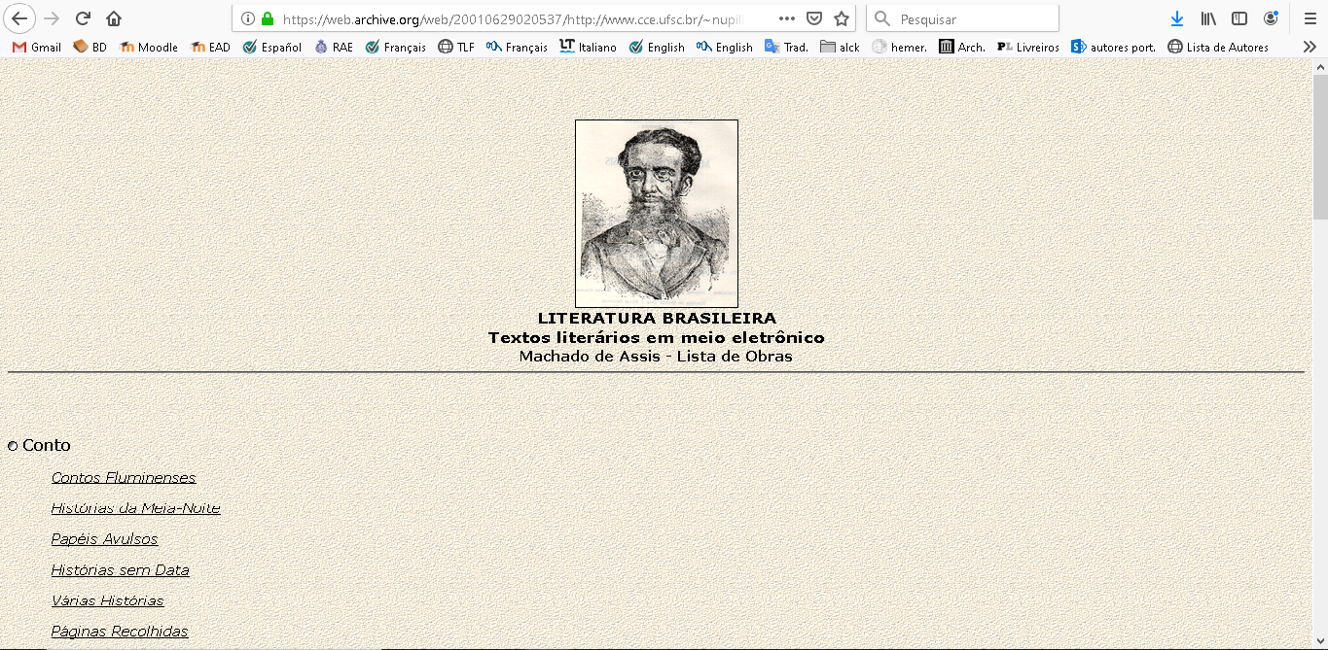
Início do projeto: a obra de Machado de Assis:

Slide 5
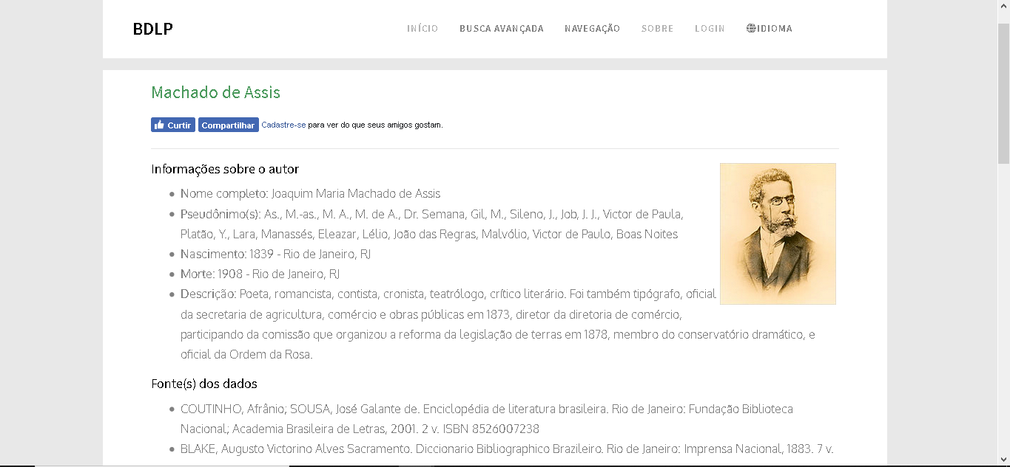
A obra de Machado de Assis em 2008:

Slide 6
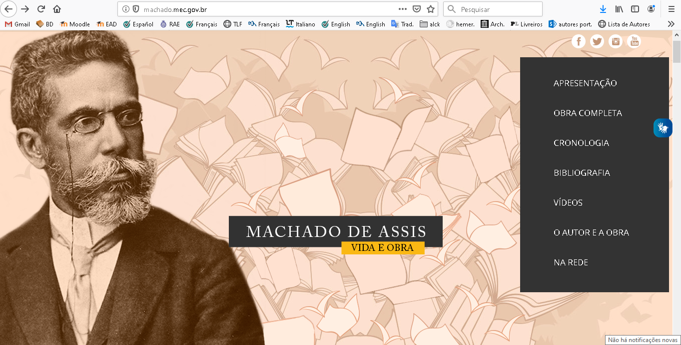
A obra de Machado de Assis em 2008:

Slide 7
Primeira fase - a biblioteca digital
Sistema de Disponibilização de Informações para o Ensino
# Digitalização em HTML
2002...

Slide 8
Primeira fase - a biblioteca digital
Sistema de Disponibilização de Informações para o Ensino
# Digitalização em HTML
2002...

Slide 9
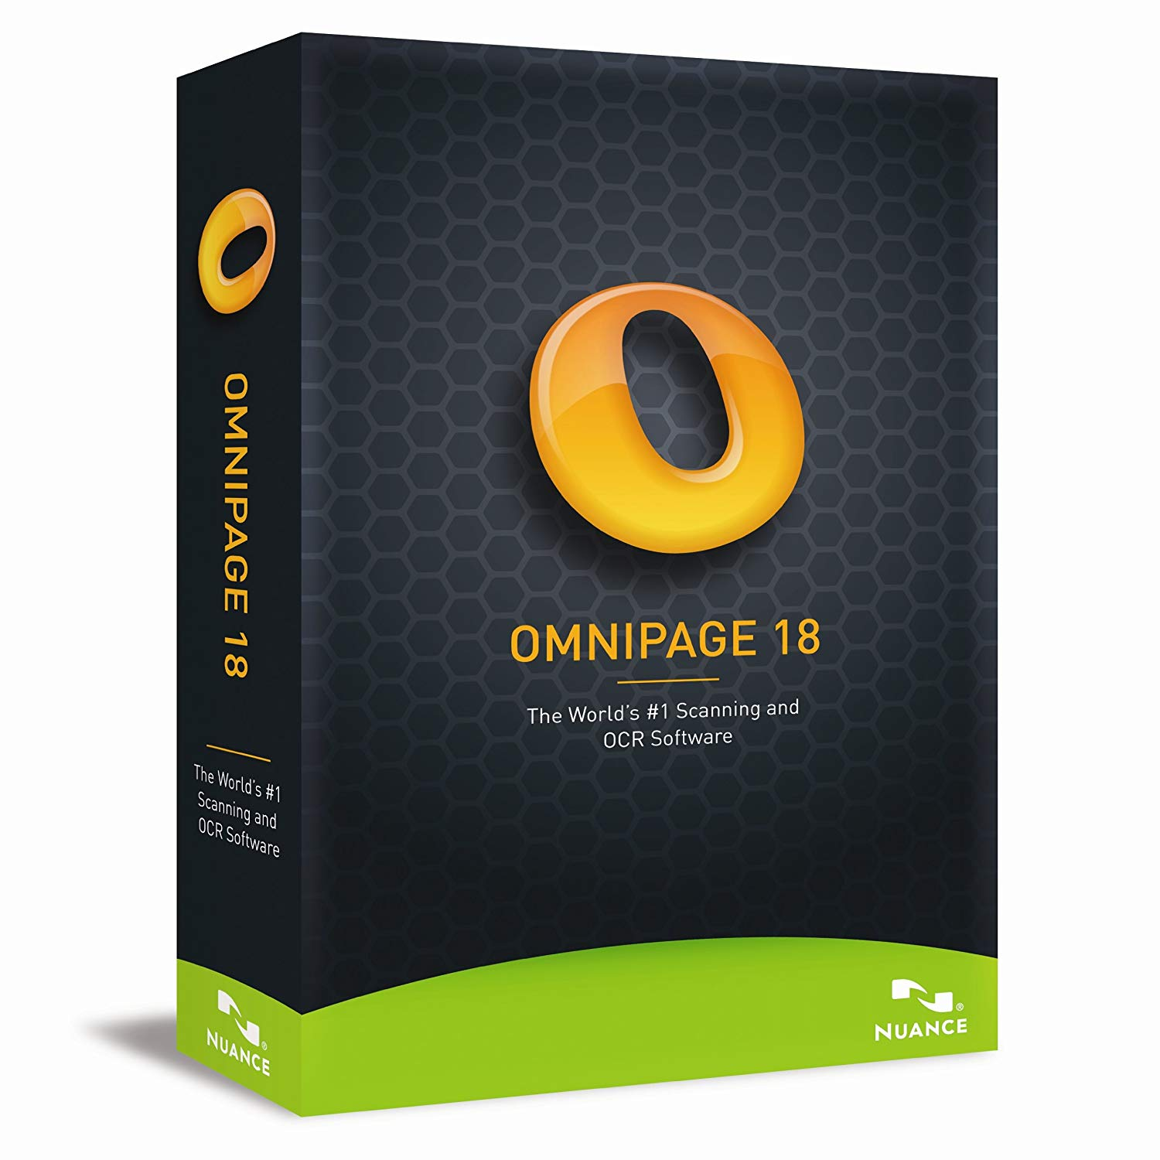
Primeira fase - a biblioteca digital

Slide 10
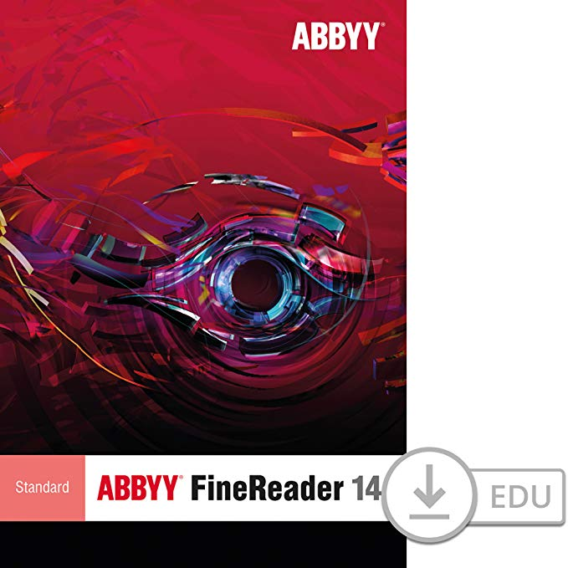
Primeira fase - a biblioteca digital

Slide 11
Primeira fase - a biblioteca digital
Sistema de Disponibilização de Informações para o Ensino
# Adaptabilidade
2002...

Slide 12
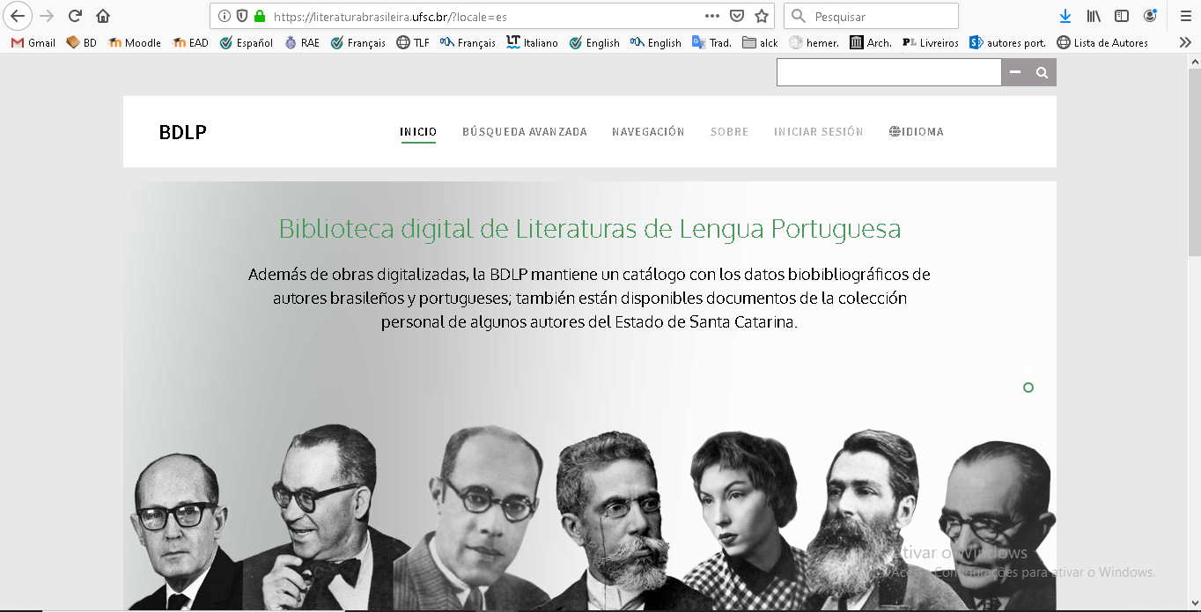
Página de acesso sem adaptabilidade

Slide 13
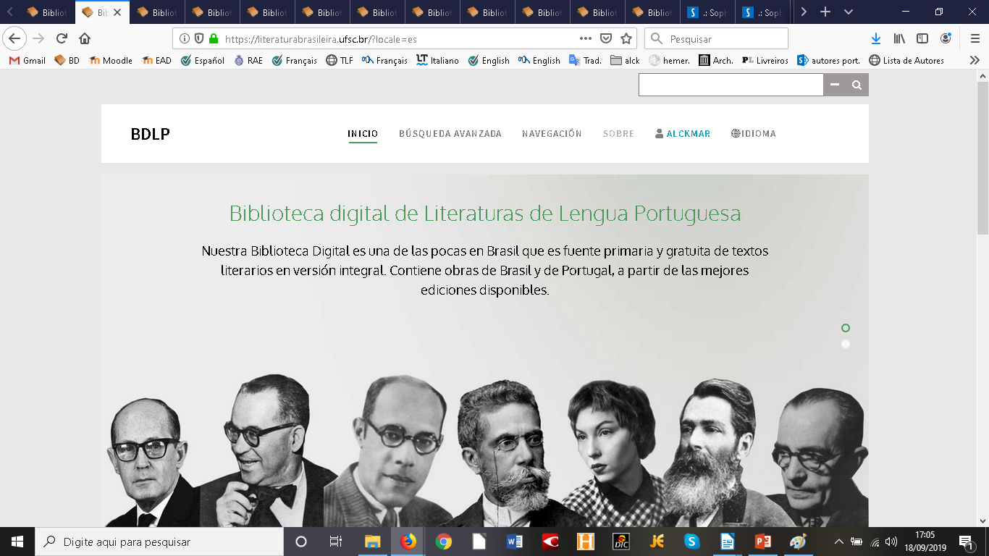
Página de acesso com adaptabilidade

Slide 14
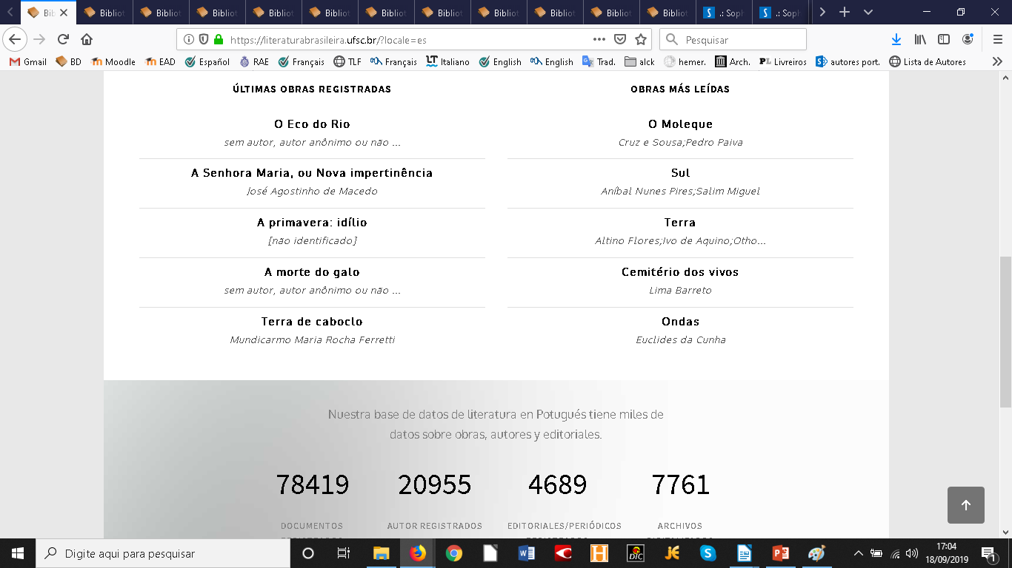
Página de acesso sem adaptabilidade

Slide 15
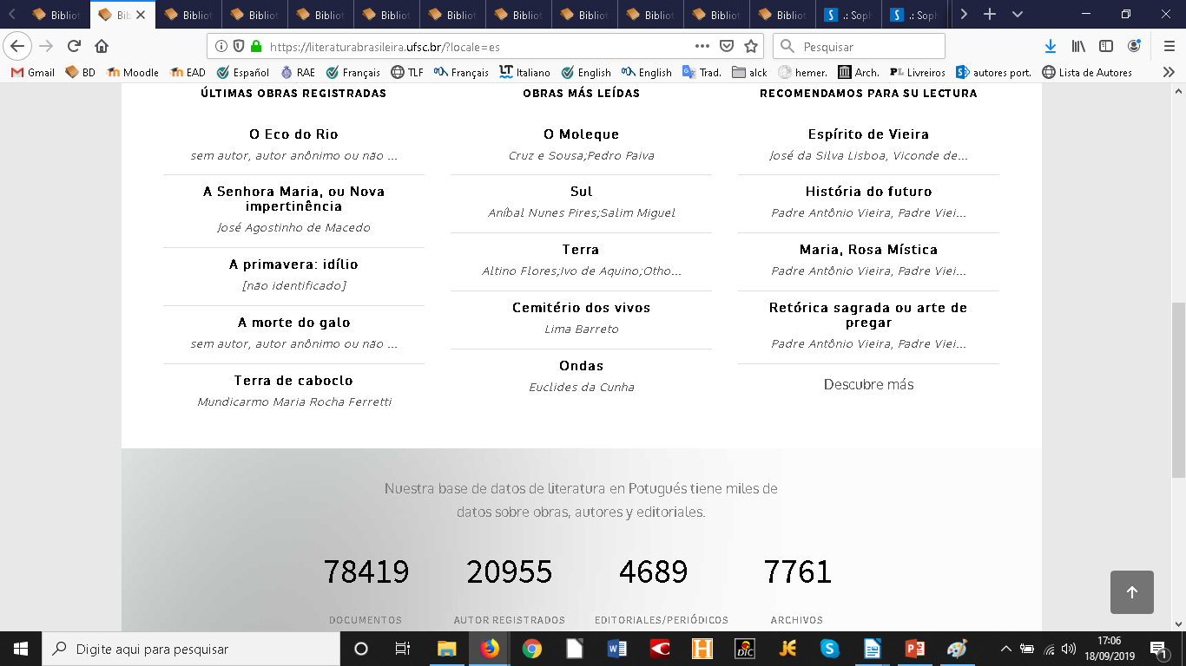
Página de acesso com adaptabilidade

Slide 16
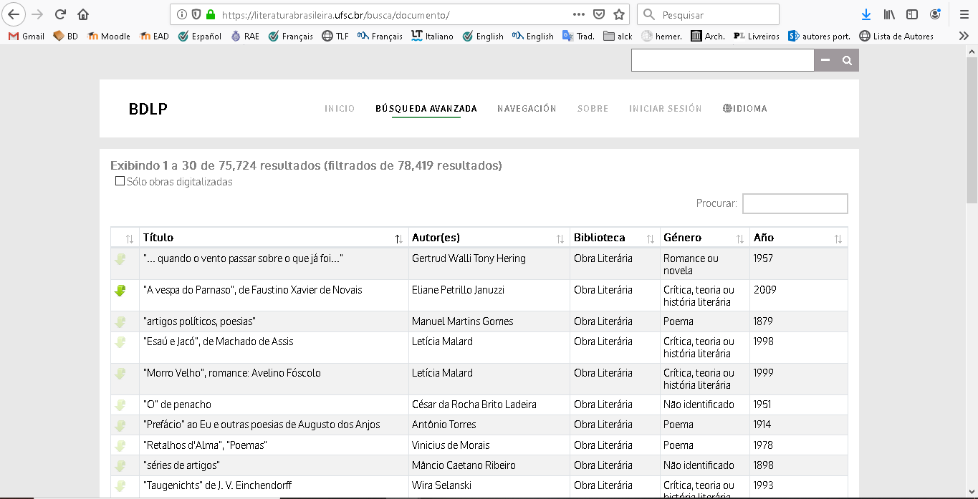
Página com resultados de busca sem adaptabilidade

Slide 17
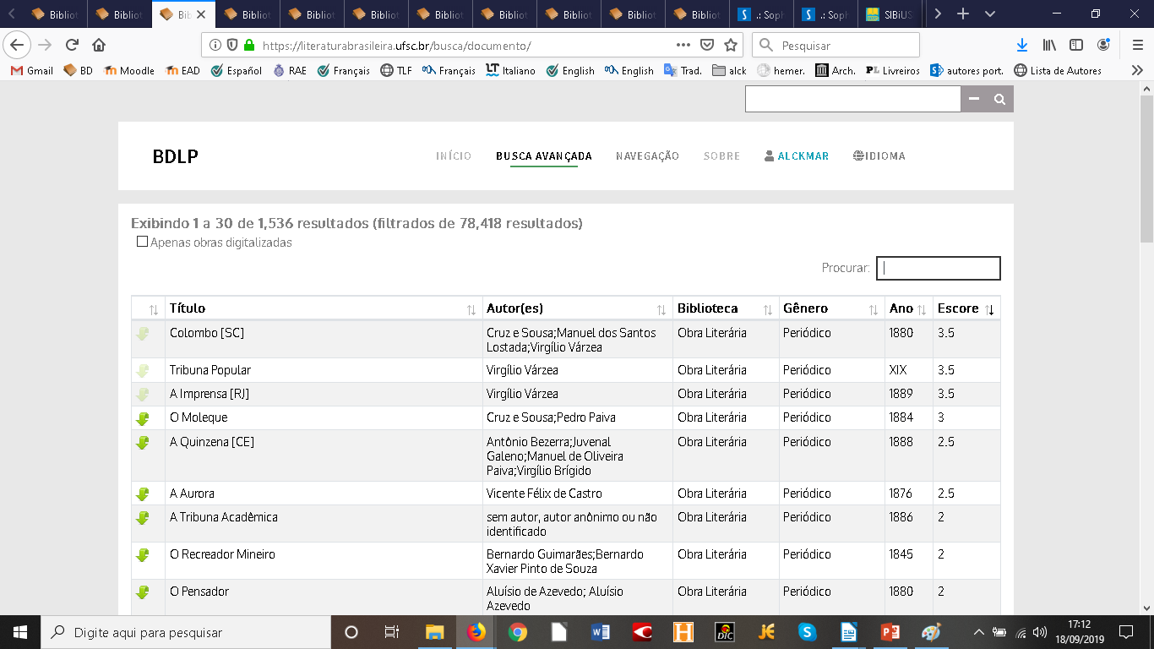
Página com resultados de busca com adaptabilidade

Slide 18
Desde a sexta versão, a biblioteca digital e o banco de dados estão, assim, totalmente integrados http://www.literaturabrasileira.ufsc.br

Slide 19
Segunda fase - o banco de dados
Informações de história literária
2004...

Slide 20
Segunda fase - o banco de dados
Informações de história literária
#Afrânio Coutinho
2004...

Slide 21
Segunda fase - o banco de dados
Informações de história literária
#Afrânio Coutinho
#Sacramento Blake
2004...

Slide 22
Segunda fase - o banco de dados
Informações de história literária
#Afrânio Coutinho
#Sacramento Blake
#Borba de Moraes
2004...

Slide 23
Segunda fase - o banco de dados
Informações de história literária
#Afrânio Coutinho
#Sacramento Blake
#Borba de Moraes
#Inocêncio
2004...

Slide 24
Segunda fase - o banco de dados
Informações de história literária
#Afrânio Coutinho
#Sacramento Blake
#Borba de Moraes
#Inocêncio
2004...
...

Slide 25
Segunda fase - o banco de dados
Informações de história literária
# inserção de dados #
O Portal Catarina
2004...

Slide 26
Segunda fase - o banco de dados
Informações de história literária
# inserção de dados #
TUTORIAL
2004...

Slide 27
Biblioteca digital e banco de dados

Slide 28
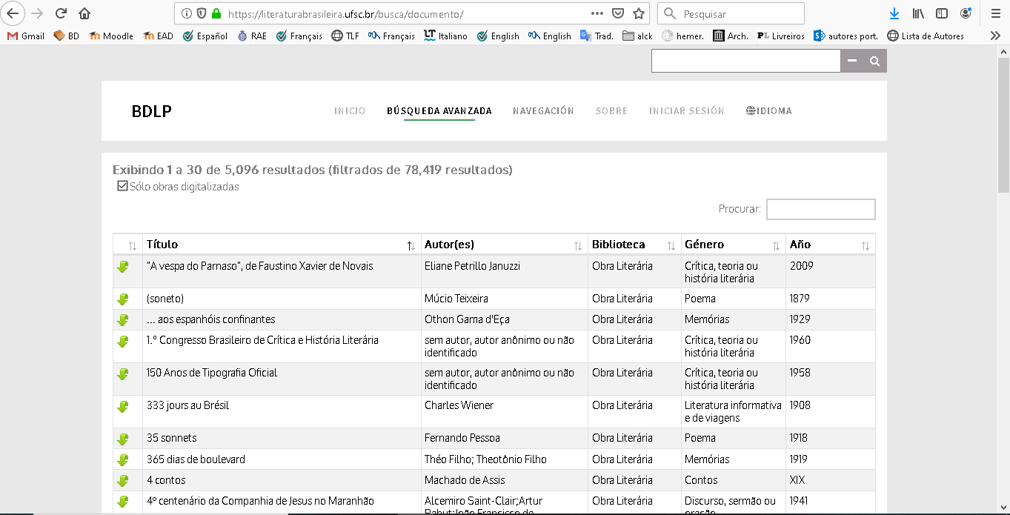
Biblioteca digital e banco de dados

Slide 29
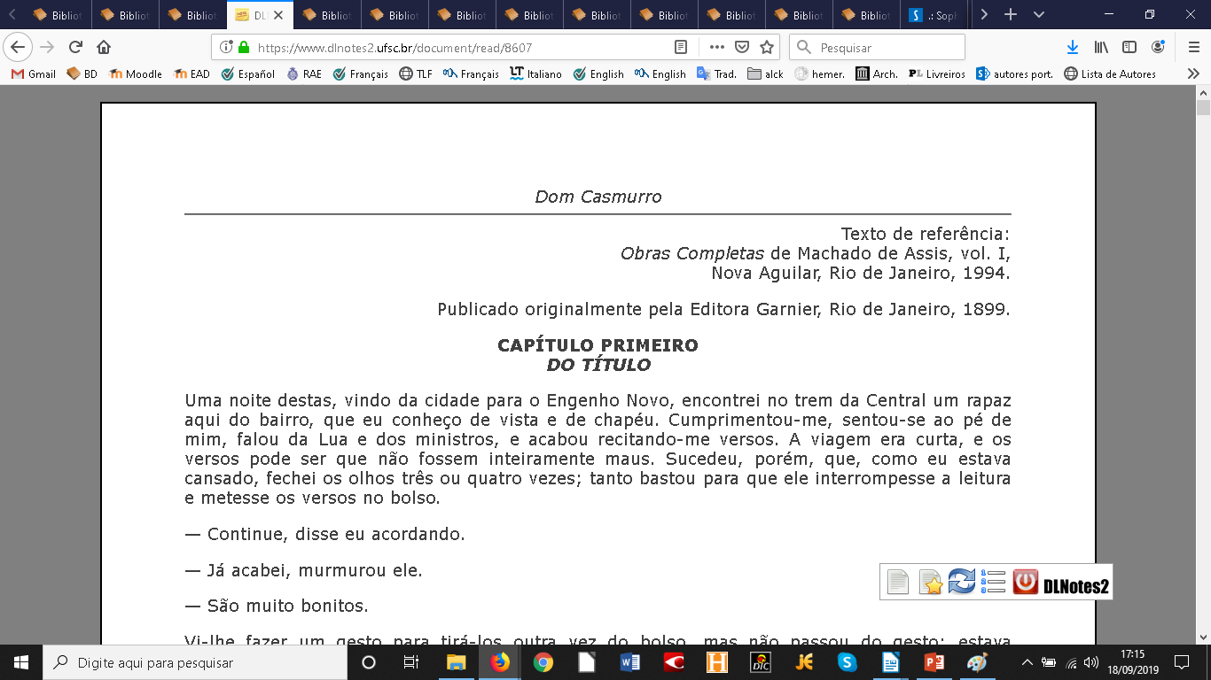
A ferramenta para anotações

Slide 30
Alguns resultados

Slide 31
Auto representado na Festa de São Lourenço - Anchieta
Qualidade das anotações

Slide 32
Antologia de poemas de Gregório de Matos
Qualidade das anotações

Slide 33
Qualidade das anotações (por aluno)
Auto representado na Festa de São Lourenço - Anchieta

Slide 34
Antologia de poemas de Gregório de Matos
Qualidade das anotações (por aluno)

Slide 35
Tipos das anotações
Auto representado na Festa de São Lourenço - Anchieta

Slide 36
Antologia de poemas de Gregório de Matos
Tipos das anotações

Slide 37
Antologia de poemas de Gregório de Matos
Posição das anotações

Slide 38
Uma ferramenta para análise de versos

Slide 39
Projeto e desenvolvimento
de
Adiel Mittmann

Slide 40
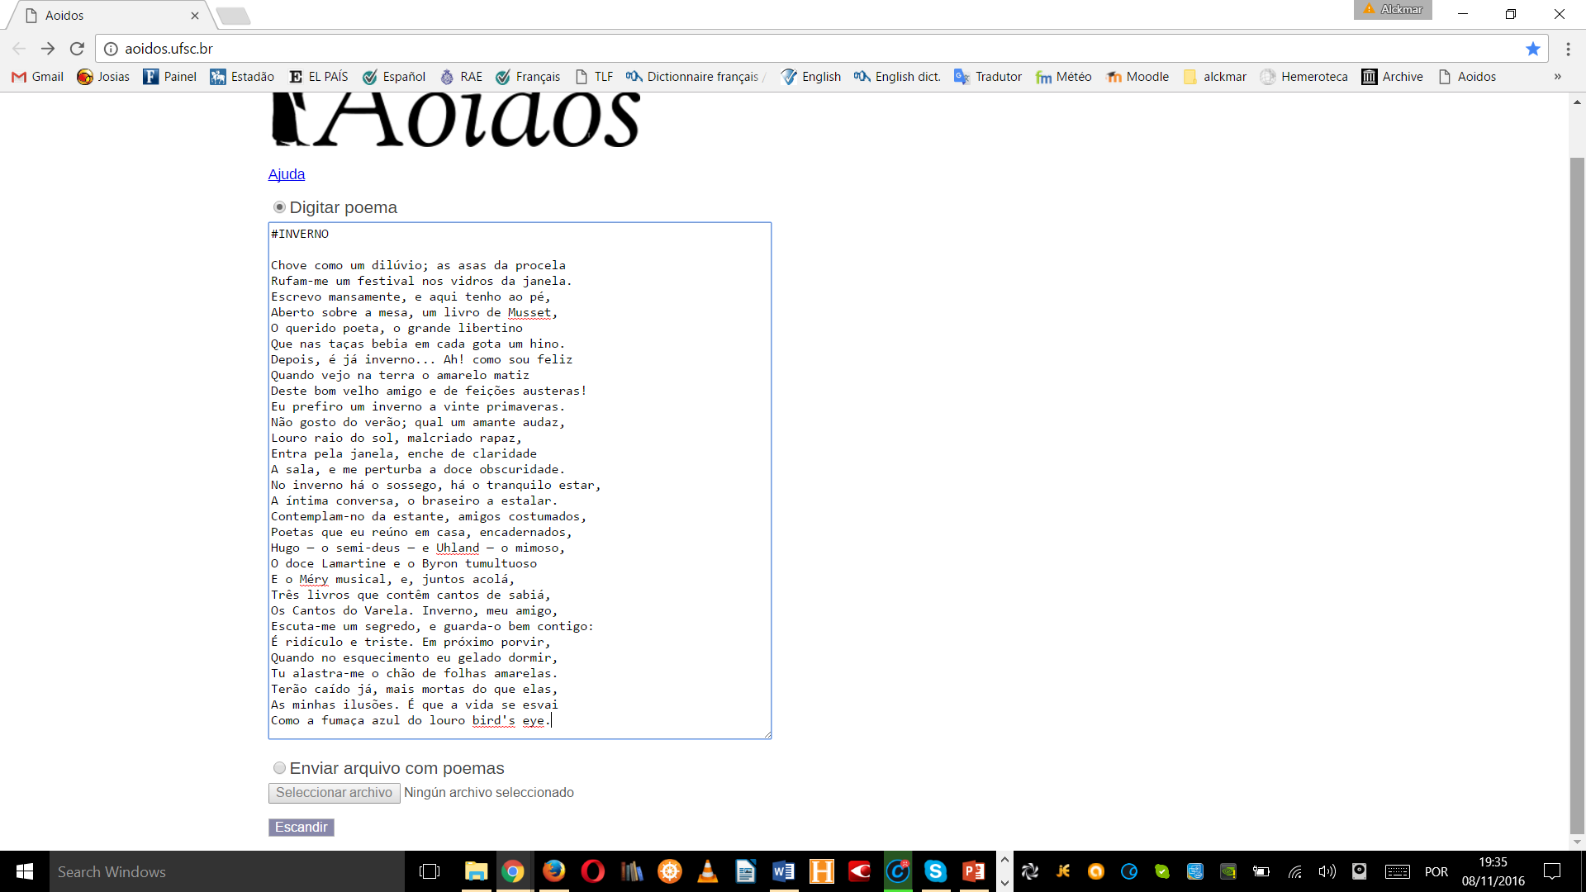
correção e análise da obra poética

Slide 41
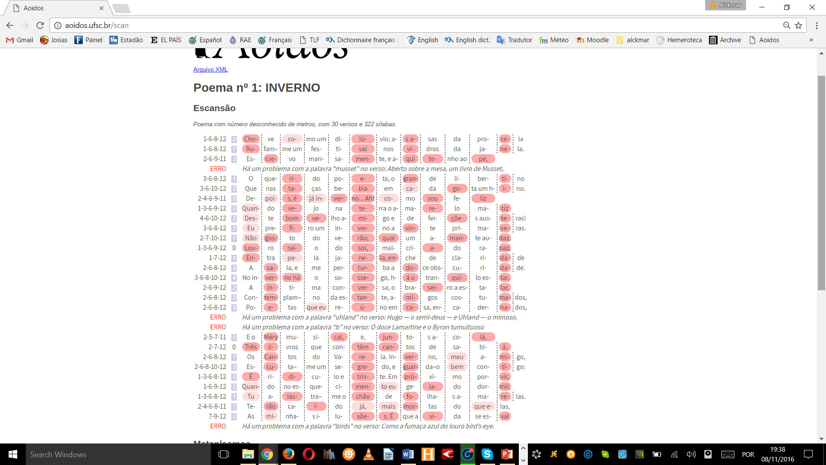
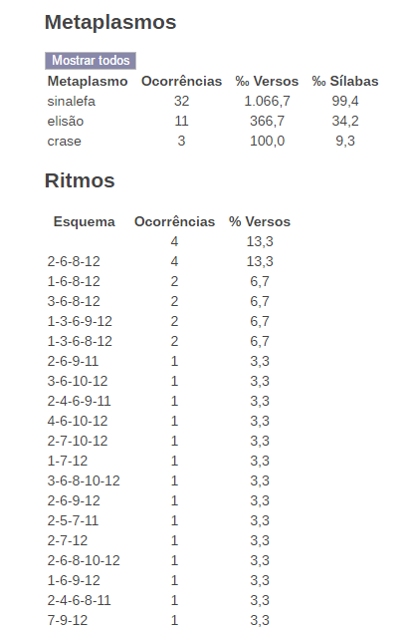
correção e análise da obra poética

